Slide 1
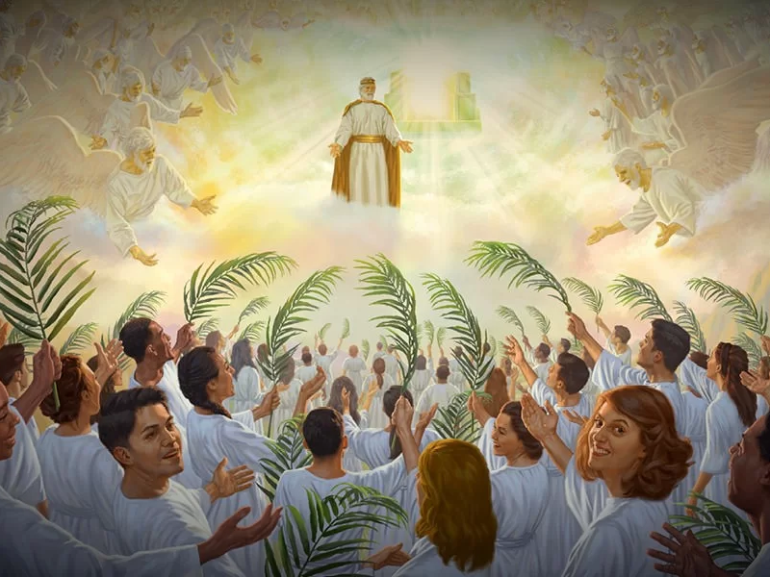
KEMENANGAN KASIH ALLAH
Pelajaran ke-13, Triwulan II
Tahun 2024

Slide 2
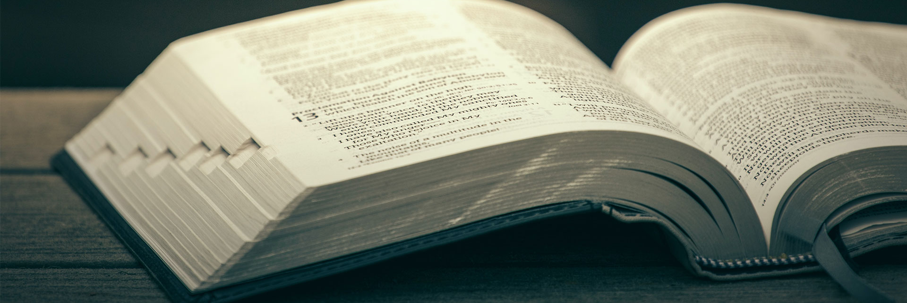
WAHYU 21 : 3, 4
Lalu aku mendengar suara yang nyaring dari takhta itu berkata: "Lihatlah, kemah Allah ada di tengah-tengah manusia dan Ia akan diam bersama-sama dengan mereka. Mereka akan menjadi umat-Nya dan Ia akan menjadi Allah mereka. Dan Ia akan menghapus segala air mata dari mata mereka, dan maut tidak akan ada lagi; tidak akan ada lagi perkabungan, atau ratap tangis, atau dukacita, sebab segala sesuatu yang lama itu telah berlalu."

Slide 3
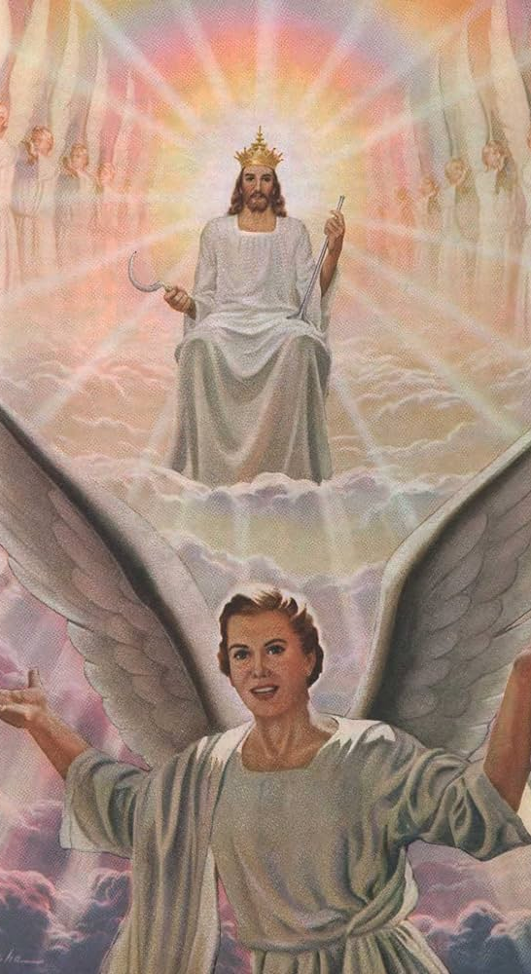
Kitab Suci menjanjikan bahwa pertentangan besar akan berakhir dengan kemenangan Allah.
Kitab Suci memanggil kita untuk percaya kepada Allah, berpartisipasi dengan-Nya dalam keselamatan sebanyak mungkin jiwa, dan berbagi dalam kemenangan-Nya di masa lalu (salib), masa kini (keselamatan individu dan gereja), dan masa depan (kemenangan kosmis akhir).

Slide 4
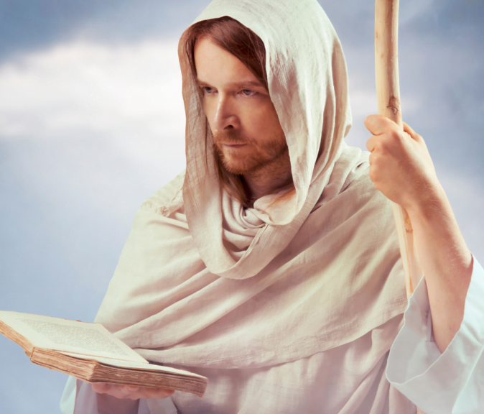
PENGHARAPAN DI MASA KESESAKAN Minggu, 23 Juni 2024
Penutupan pintu rahmat bagi manusia segera diikuti dengan masa kesesakan "yang belum pernah terjadi sejak ada bangsa-bangsa sampai pada waktu itu."
Tetapi, janji dalam kitab Daniel:
"Pada waktu itu bangsamu akan terluput, yakni barangsiapa yang didapati namanya tertulis di dalam Kitab itu” [Daniel 12:1].

Slide 5
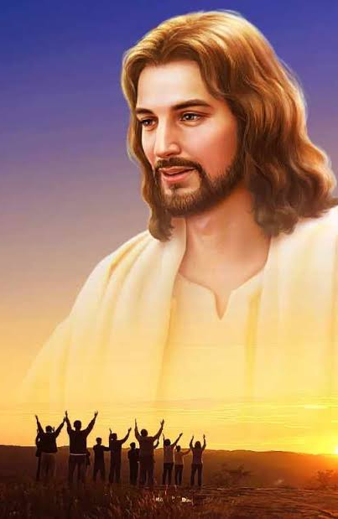
Peristiwa ini pasti merujuk pada “kitab kehidupan" [Filipi 4:3; Wahyu 13:8; Wahyu 20:12, 15; Wahyu 22:19].
Jika kita tetap setia kepada Yesus, nama kita tidak akan dihapuskan dari kitab kehidupan [Wahyu 3:5].

Slide 6
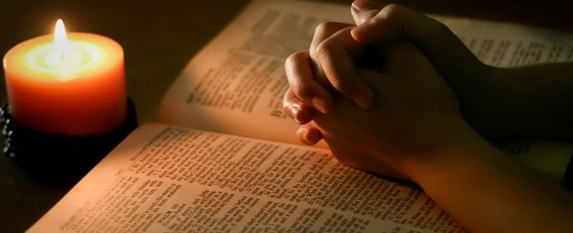
Pada masa kesesakan, umat Allah harus memiliki hubungan pribadi dengan Yesus yang begitu dalam sehingga tidak ada yang dapat mengubahnya.
Keinginan mereka yang paling utama adalah untuk menyenangkan Dia dalam segala hal sehingga, melalui pekerjaan Roh Kudus, mereka akan menjadi murni seperti Dia yang adalah murni [1 Yohanes 3:1-3].

Slide 7
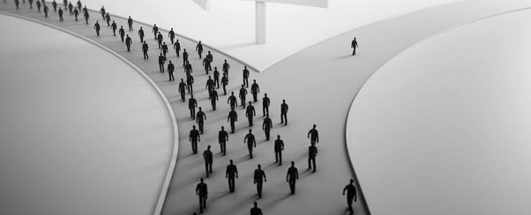
Ketika semua orang telah membuat keputusan akhir untuk mendukung atau menentang Tuhan, masa kesesakan akan dimulai.
Namun, Tuhan tidak membiarkan kita sendirian di masa itu. Yesus telah meyakinkan kita bahwa Dia akan selalu menyertai kita [Matius 28:20, Wahyu 3:10-12].

Slide 8
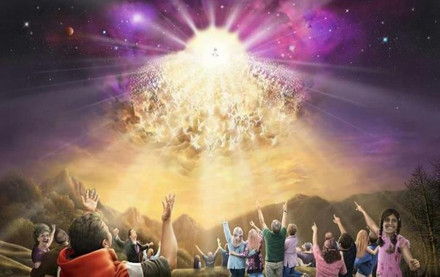
PENGHARAPAN AKAN KEDATANGAN YESUS YANG SEGERA Senin, 24 Juni 2024
Kata-kata Yesus, "Janganlah gelisah hatimu," [Yohanes 14:1] adalah kepastian-Nya bahwa Dia tidak akan pernah meninggalkan kita dan akan datang kembali untuk membawa kita pulang.

Slide 9
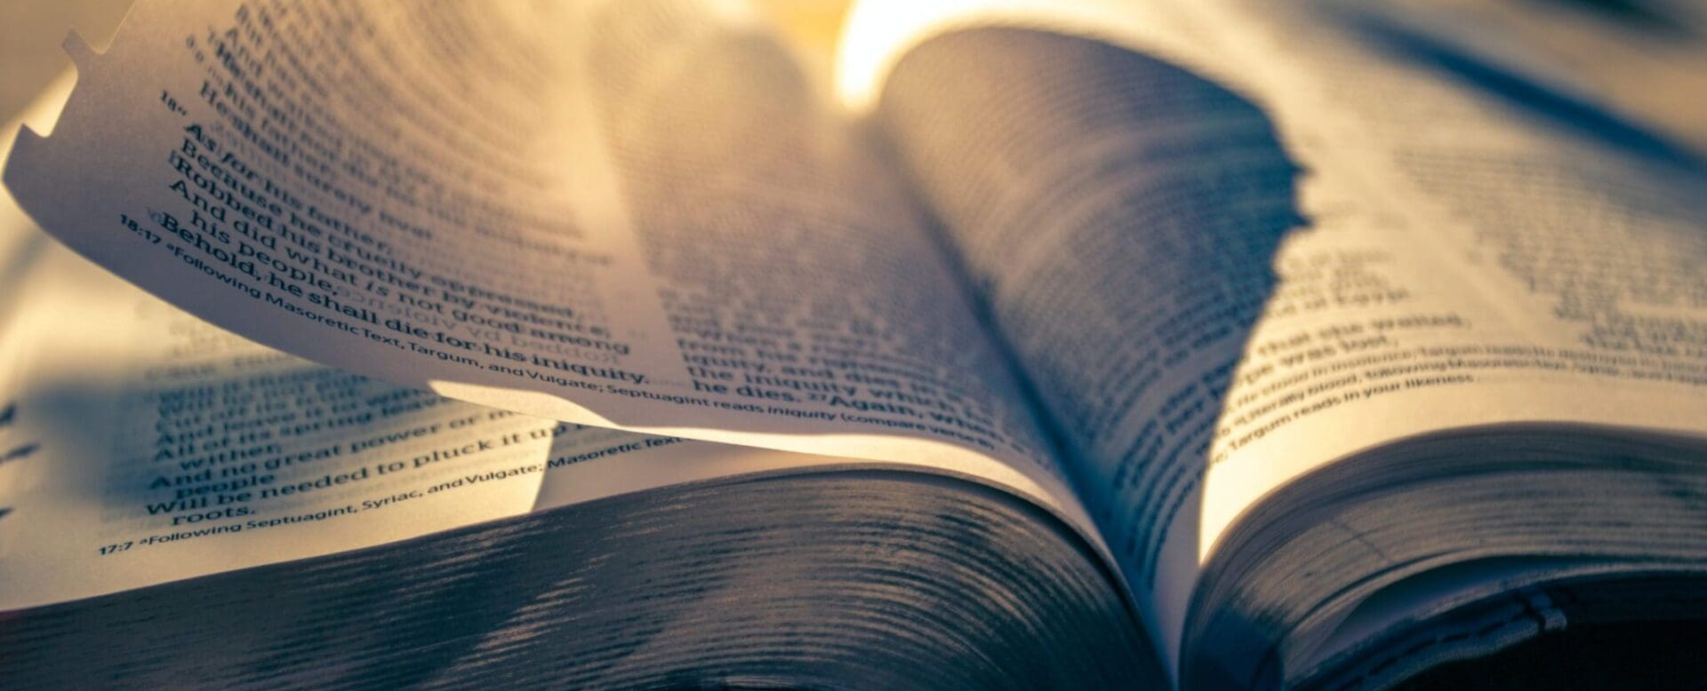
Ada satu dalam setiap 25 ayat Perjanjian Baru berbicara tentang kedatangan kembali Tuhan kita.
Ketika hari-hari menjadi gelap dan kekuasaan negara-gereja yang menindas mengancam kehidupan kita, janji kedatangan Kristus memenuhi hati kita dengan pengharapan.

Slide 10
Pemberontakan terhadap Allah membawa kepada ketakutan, rasa bersalah, penghukuman, dan pada akhirnya kehilangan kekekalan [Wahyu 6:15-17].
Tanggapan kita terhadap anugerah-Nya yang menyelamatkan akan membawa kita kepada pengampunan, damai sejahtera, dan sukacita yang kekal pada saat kedatangan-Nya yang mulia [Yesaya 25:8-9, Wahyu 19:7].

Slide 11
Ellen G. White, Kemenangan Akhir, hlm. 550
"Salib Kristus akan menjadi ilmu pengetahuan dan nyanyian umat tebusan selama-lamanya. Dalam Kristus yang dimuliakan itu mereka akan melihat Kristus yang disalibkan .... Bahwa Pencipta segala dunia, Penentu semua tujuan, harus mengesampingkan kemuliaan-Nya, dan merendahkan diri-Nya kepada manusia, akan selalu membangkitkan keheranan dan kekaguman alam semesta".

Slide 12
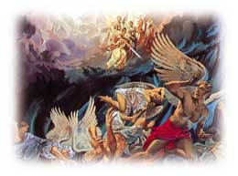
MILENIUM DI BUMI Selasa, 25 Juni 2024
Gambaran dalam Wahyu 20:1-3 adalah simbolis.
Iblis tidak secara harfiah diikat dengan rantai dan dikunci di dalam lubang. Selama 1.000 tahun, ia dikurung di bumi yang sunyi dan tidak berpenghuni ini, terikat oleh keadaan yang ia ciptakan sendiri.
Iblis akan dikurung di bumi dengan rantai keadaan, tanpa ada yang digoda. Selama 1.000 tahun, dia akan melihat penghancuran, pembinasaan, dan bencana yang telah diciptakan oleh pemberontakannya.

Slide 13
Iblis dilemparkan ke dalam jurang maut [Wahyu 20:3].
Dalam Septuaginta, kata "dalam" di sini adalah kata Yunani abyssos, "jurang maut”.
Kata ini menggambarkan bumi yang sunyi sepi.
"Jurang maut" bukanlah gua bawah tanah atau jurang yang menganga di suatu tempat di alam semesta.

Slide 14
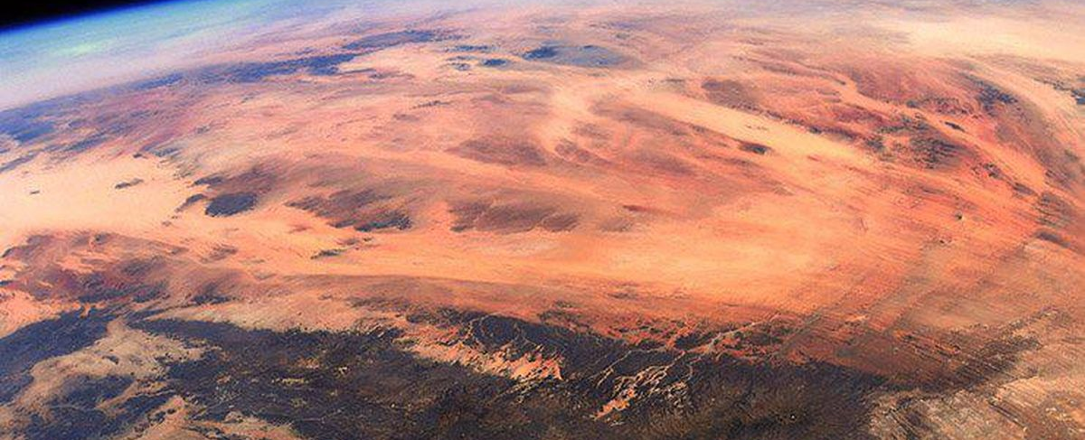
Pekerjaan dosa dan kebinasaan Iblis, bersama dengan kekacauan yang luar biasa sebelum Kedatangan Kedua, telah membawa bumi kembali ke masa yang gelap dan tidak teratur seperti kondisinya pada awal penciptaan [Kejadian 1:2].

Slide 15
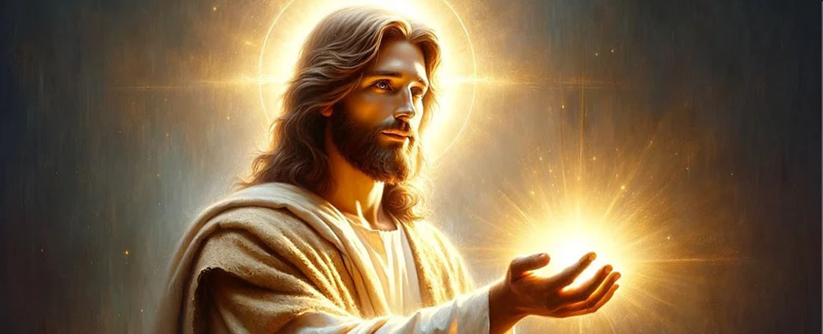
Seluruh alam semesta menyadari kembali bahwa upah dosa adalah maut.
Allah menangani masalah dosa sehingga dosa tidak akan pernah muncul lagi [Nahum 1:9].

Slide 16
Tiga cara utama yang dilakukan Allah untuk menangani masalah dosa :
Dia menyatakan kasih-Nya yang tak terbatas, hasrat-Nya yang menggebu-gebu, dan upaya-Nya yang tak kenal lelah untuk menyelamatkan seluruh umat manusia.
Dia menyatakan keadilan, kelayakan, dan kebenaran-Nya.
Dia mengizinkan alam semesta untuk melihat hasil akhir dari dosa dan pemberontakan.

Slide 17
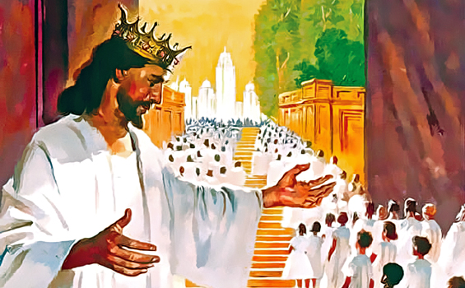
PENGHAKIMAN DI MASA MILENIUM Rabu, 26 Juni 2024
Selama masa milenium, orang benar akan memiliki kesempatan untuk melihat secara langsung keadilan dan kasih Allah dalam cara Dia menangani masalah dosa.
Orang-orang tebusan dapat mengajukan pertanyaan-pertanyaan, Jika orang yang dikasihi atau teman dekat tidak ada di surga, orang-orang yang diselamatkan memiliki kesempatan untuk memahami keputusan Tuhan dengan lebih lengkap.

Slide 18
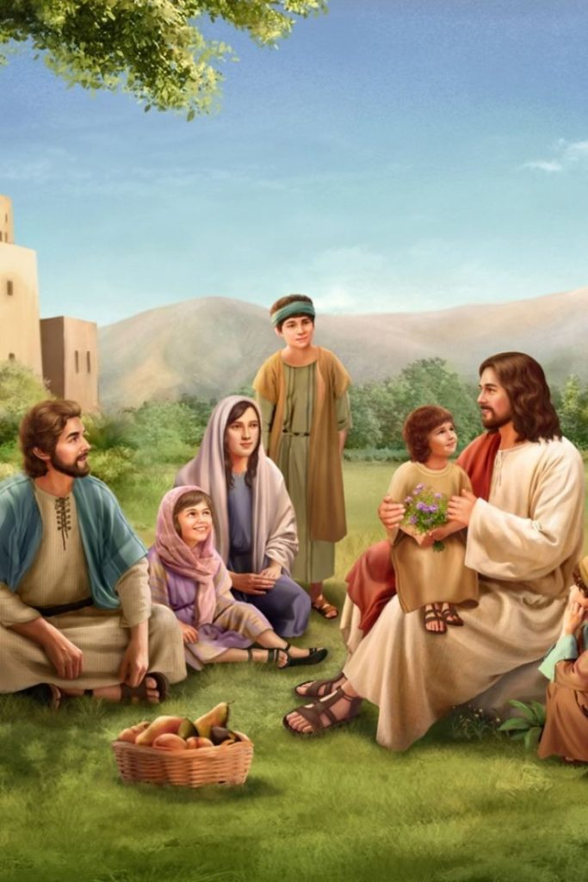
Dengan cara yang baru, lebih kuat dari sebelumnya, orang-orang yang ditebus akan memahami upaya Allah yang penuh kuasa untuk menyelamatkan setiap orang yang pernah hidup.
Mereka akan menyadari kembali bahwa setiap orang yang terhilang telah kehilangan surga karena penolakan pribadi mereka terhadap Kristus.

Slide 19
Di akhir milenium, orang jahat yang mati dibangkitkan untuk menghadapi penghakiman dan menerima ganjaran terakhir [Wahyu 20:5].
Sekarang Iblis memiliki pasukan pengikut yang sangat banyak, dan ia mengilhami mereka untuk melakukan upaya besar terakhir untuk menggulingkan Allah dan mendirikan kerajaan mereka sendiri.

Slide 20
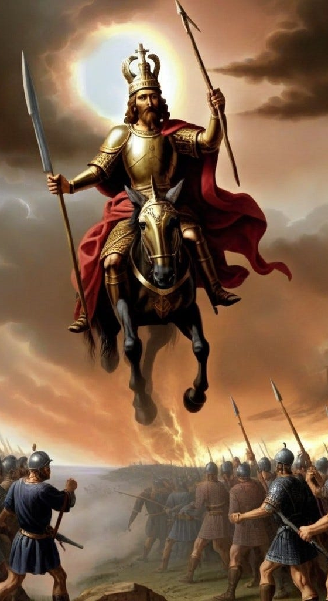
Istilah “Gog dan Magog" digunakan untuk melambangkan Iblis dan orang-orang jahat dari segala zaman.
Iblis dan para pengikutnya mengepung "perkemahan tentara orang-orang kudus dan kota yang dikasihi itu” [Wahyu 20:9].

Slide 21
Orang-orang kudus telah hidup dan memerintah bersama Kristus di Yerusalem Baru selama satu milenium.
Pada akhir 1.000 tahun, kota itu turun ke bumi bersama dengan Tuhan Yesus, para malaikat, dan semua orang tebusan.
Saat inilah Iblis menggerakkan semua orang jahat untuk merebut dan membinasakan kota itu, semua orang hadir untuk pertempuran terakhir dari pertentangan besar ini, tetapi Iblis tidak berhasil, sebab Tuhan membinasakan mereka untuk selama-lamanya. Dosa diakhiri untuk selamanya! [Wahyu 20:9-10].

Slide 22
DUA KEKEKALAN Kamis, 27 Juni 2024
Pada akhirnya, salah satu dari dua kekekalan menanti kita semua.
Mereka yang terhilang akan menerima “upah” yang telah mereka peroleh yaitu kematian kekal [Wahyu 20:9-10].
Mereka yang selamat menerima upah tinggal di rumah yang kekal bersama Yesus [Yohanes 14:3].

Slide 23
Ellen G. White, Kemenangan Akhir, hlm. 562, 564
“Segera sesudah buku-buku catatan dibuka, dan mata Yesus memandang orang-orang fasik, maka mereka pun sadarlah atas setiap dosa yang pernah mereka lakukan. Mereka melihat langkah kaki mereka menyimpang dari jalan kemurnian dan kesucian, seberapa jauh kesombongan dan pemberontakan telah membawa mereka melanggar hukum Allah.

Slide 24
Penggodaan-penggodaan yang sangat memikat yang mereka lancarkan, oleh pemanjaan dosa, pemutarbalikan berkat-berkat, menghinakan para juru kabar Allah, menolak amaran-amaran, memukul mundur gelombang kemurahan oleh kedegilan dan hati yang tidak bertobat, semuanya tampak seolah-olah dituliskan dengan huruf-huruf api .... "Segenap dunia yang jahat ini berdiri menghadap pengadilan Allah, dalam tuduhan pengkhianatan besar terhadap pemerintahan surga. Tak seorang pun yang membela mereka; tiada maaf bagi mereka; dan keputusan hukuman mati yang kekal telah dinyatakan bagi mereka”.

Slide 25
Iblis dan malaikat-malaikat jahatnya akan dibinasakan di dalam lautan api.
Ini bukanlah siksaan kekal yang tak berkesudahan tetapi sebuah hukuman yang tuntas sampai ke akar-akarnya dan tidak akan muncul kembali.
Dunia kembali kepada keadaan semula tanpa dosa.

Slide 26
KESIMPULAN
Pada masa kesesakan, umat Allah harus memiliki hubungan pribadi dengan Yesus yang begitu dalam sehingga tidak ada yang dapat mengubahnya.
Tanggapan kita terhadap anugerah-Nya yang menyelamatkan akan membawa kita kepada pengampunan, damai sejahtera, dan sukacita yang kekal pada saat kedatangan-Nya yang mulia.
Iblis akan dikurung di bumi dengan rantai keadaan, tanpa ada yang digoda.
Selama masa milenium, orang benar akan memiliki kesempatan untuk melihat secara langsung keadilan dan kasih Allah dalam cara Dia menangani masalah dosa.
Pada akhirnya, salah satu dari dua kekekalan menanti kita semua; kematian kekal atau kehidupan kekal.

